Slide 1

Projet Tableau accès eau potable

Slide 2
Contexte
DWFA (Drinking Water For All) est une ONG dont la mission est d’assurer l’accès à l’eau potable pour tous 💦🤝
DWFA intervient dans 3 domaines d’expertise clés :
- 🚰 Création de nouveaux services d’accès à l’eau potable
-🔧 Modernisation des services d’accès à l’eau existants
-🏛️ Conseil auprès des administrations et gouvernements pour les politiques d’accès à l’eau
L’association a récemment sollicité un financement auprès d’un bailleur de fonds 💸
Ces financements permettront d’investir dans l’un des domaines d’expertise, mais le pays cible pour ce projet reste encore à déterminer

Slide 3
Objectifs du tableau
💧 Identifier les pays prioritaires Permettre à WFA d’orienter ses investissements dans l’un des 3 domaines d’expertise proposés.
🚱 Repérer les difficultés d’accès à l’eau Mettre en lumière les pays où l’accès à l’eau est un enjeu majeur.
🎯 Concentrer les efforts Définir les zones d’intervention prioritaires selon les domaines d’expertise de WFA.

Slide 4
Prétraitement des données
📁 Source de données :
Accès à l’eau potable : Taux d’infrastructure de base et avancée.
Mortalité liée à l’eau insalubre : Pourcentage de décès.
Stabilité politique : Indicateur par pays.
Population : Nombre d’habitants par pays.
Régions : Association pays → continent.
🔗 Traitement des données :
Jointure effectuée entre les fichiers Population et Accès à l’eau potable.
Normalisation des types de données :
Year → transformée en entier (int)
MortalityRate → convertie en flottant (float)
Autres variables de type chaîne (string) ajustées selon leur usage analytique

Slide 5
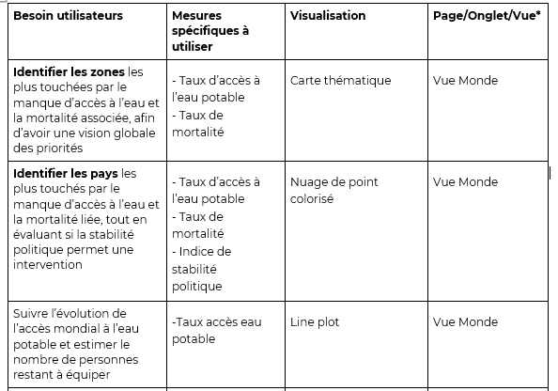
Blueprint

Slide 6
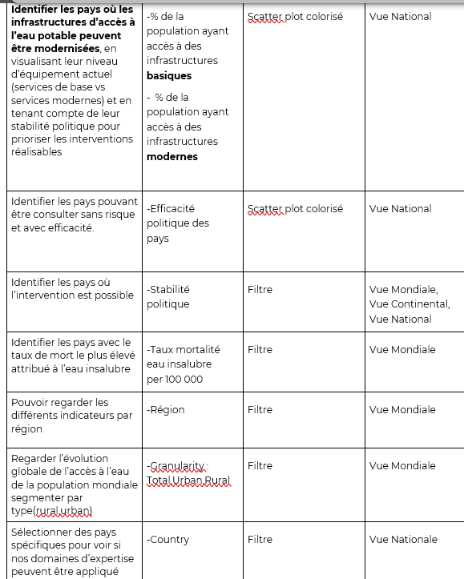
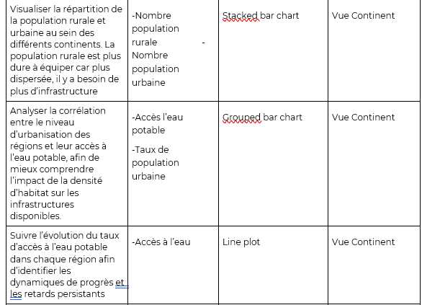

Slide 7
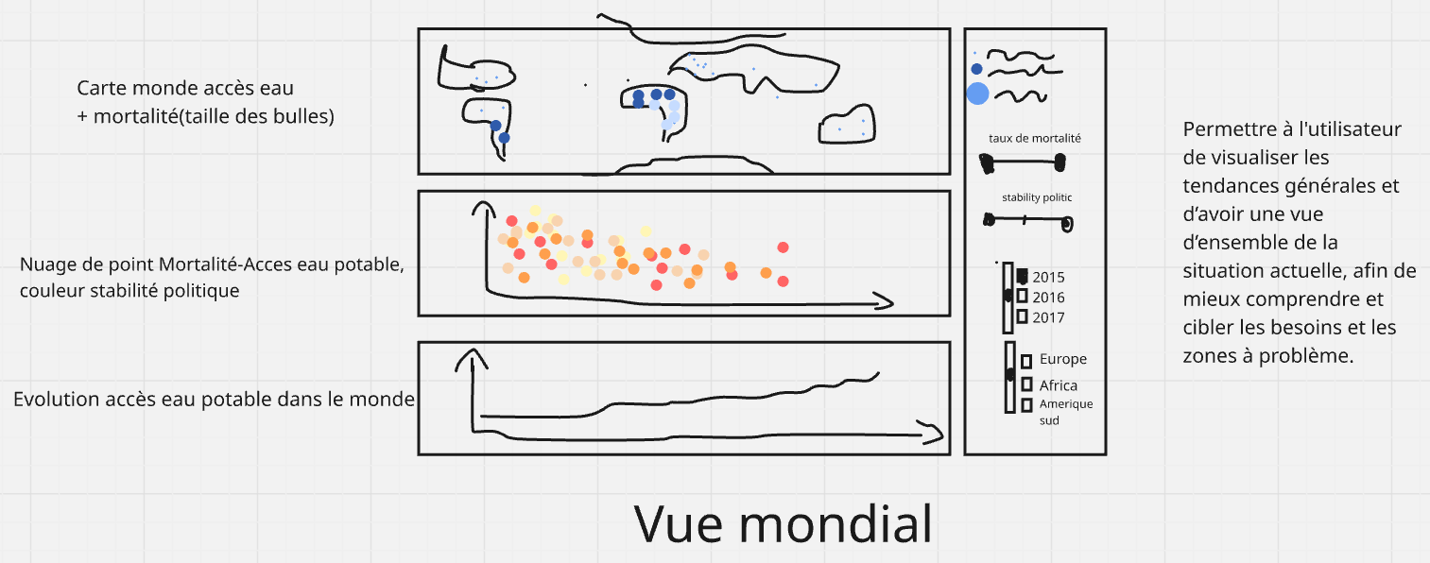
Mockup

Slide 8
Pourquoi avoir utilisé Tableau public?
📊 Large choix de visualisations Permet de représenter les données de manière claire et impactante.
🔗 Partage facilité Diffusion rapide via un simple lien accessible à tous.
👍 Prise en main intuitive Facile à utiliser, même sans compétences techniques avancées.
🌍 Accessibilité et transparence Permet à DWFA de partager ses données avec un large public
(entreprises, partenaires, grand public) dans une démarche collaborative.
Forte Communauté

Slide 9
Présentation Story Tableau :D

